Slide 1
Házi feladat metaball ray marching
implicit függvény
mozgóközéppontú radiális bázisfüggvények összege
ebben keressük a szintfelületet

Slide 2
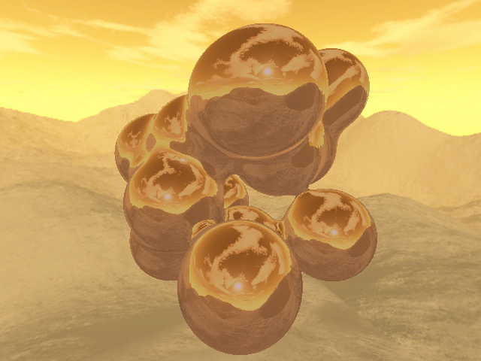
Várt eredmény kb.

Slide 3
Metaball implicit egyenlet általában
f
t
-A

Slide 4
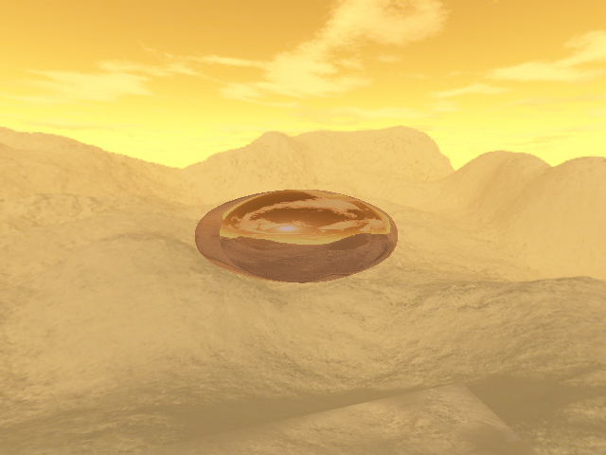
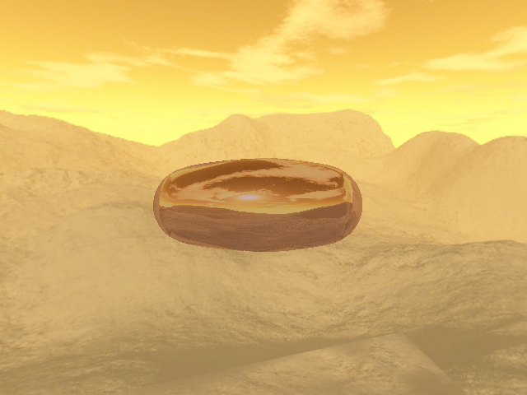
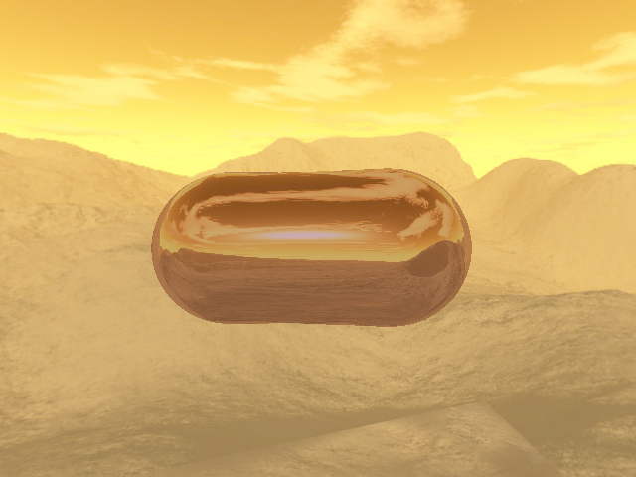
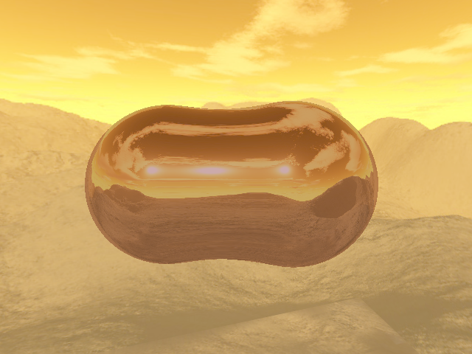
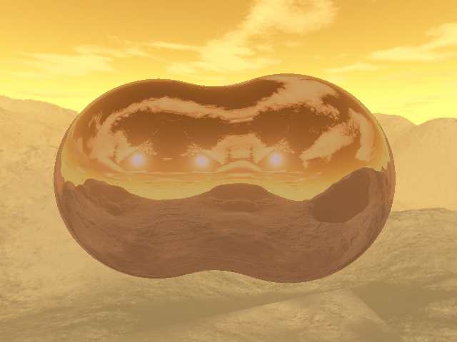
2 metaball: A szintérték hatása

Slide 5
Lehetséges metaball-súlyfüggvények
Blinn
Perlin
Wyvill
f
r
ha r > 1, akkor 0
ha r > 1, akkor 0

Slide 6
Ray marching
f
t

Slide 7
Házihoz
legyen Phong BRDF vagy env mapping
legalább 3 labda legyen
animálódjanak a labdák középpontjai
Blinn bázisfüggvény teljesen elég
a többi akkor hasznos ha véges tartójú kell, hogy a távoliakat ne kelljen hozzáadni
Gradiens számítása analitikusan
nem differenciákkal közelítve

